Slide 1
ViewBinding과 findViewById()

Slide 2
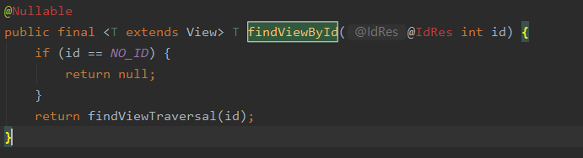
findViewById()
매개변수에 해당하는 view를 찾으려 함.

Slide 3
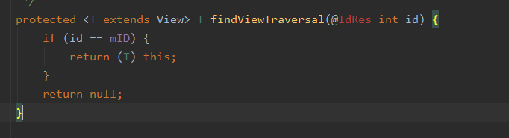
단일 View일 때

Slide 4
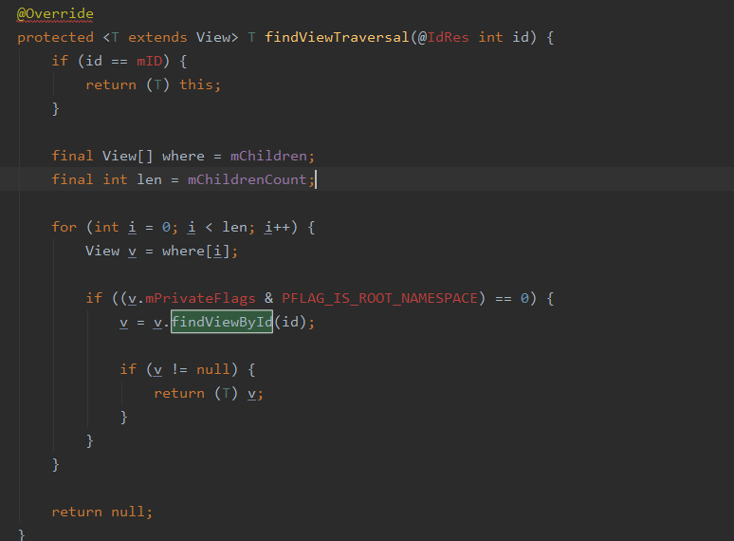
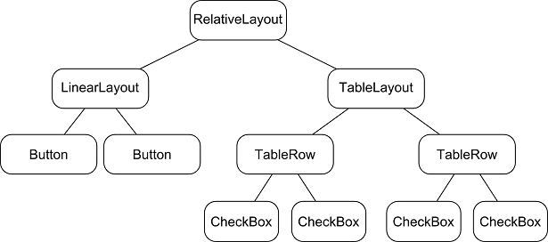
ViewGroup일 때

Slide 5
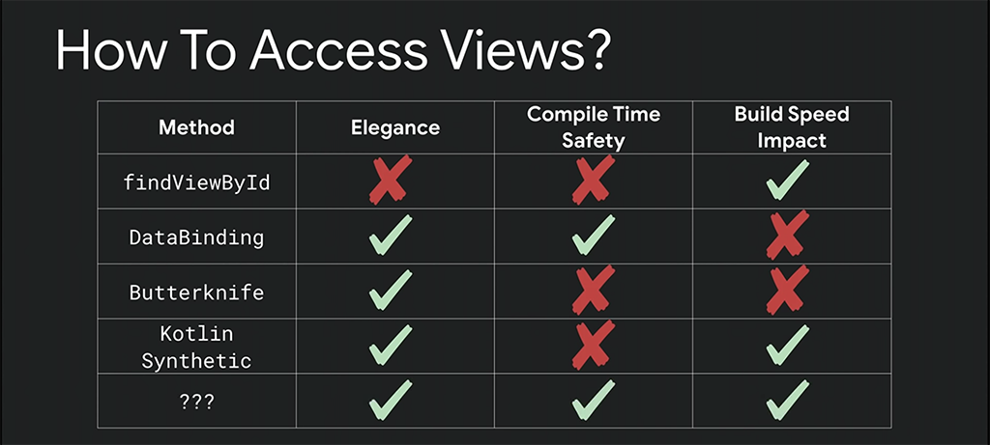
View
binding

Slide 6
Kotlin Android Extensions
Xml layout의 view id 만으로 view에 접근이 가능하게 해주는
코틀린 플러그인
장점 : findViewById()는 호출할 때마다 매번 뷰의 인스턴스를
반환 하는데, extension은 클래스 내부에 캐시를 추가하여 인스턴스를 재활용 할 수 있게 함.
단점 : 다른 layout에 같은 id를 가진 뷰가 있을 경우, 프로그래머가 그것을 구분해서 지정해야 한다.

Slide 7
Kotlin Android Extensions
단점 : 뷰 홀더 에서는 캐시 객체를 저장할 공간이 없어서 동일하게 findViewById를 호출함.

Slide 8

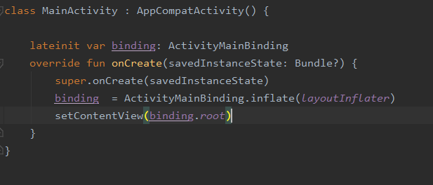

What is ViewBinding?
활성화 할 시 각 xml 레이아웃 파일에 대한 바인딩 클래스 생성.
바인딩 클래스의 인스턴스는 해당 레이아웃의 id가 있는 모든 뷰에 대한 직접 참조를 가지고 있음.

Slide 9
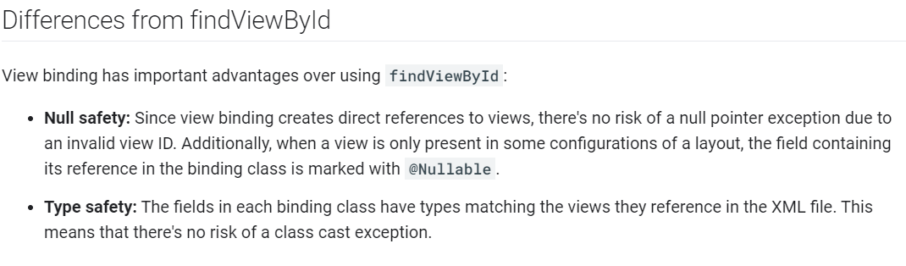
Viewbinding과 findViewById의 차이
널 안전성 : viewbinding은 binding class를 생성하여, 직접 R.id.(없는 id) 처럼 id를 작성할 때 잘못된 객체를 참조할 일이 없어 nullPointerException이 나지 않는다.
타입 안전성 : xml에 있는 뷰의 타입을 클래스에서 가지고 있어서 다른 클래스로 잘못 캐스팅 될 위험이 없음.

